Slide 1
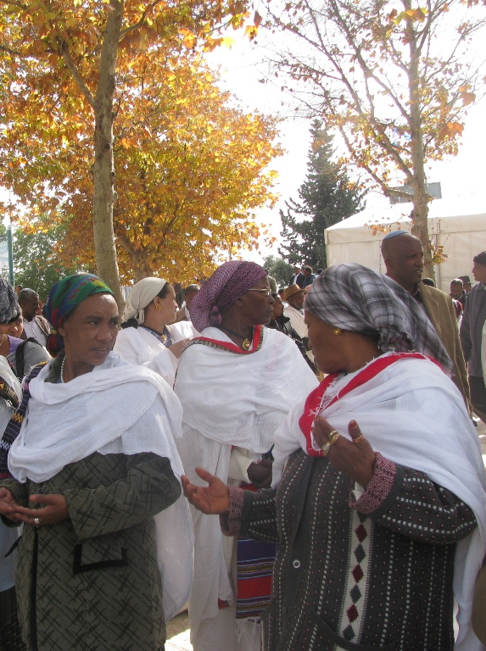
"יֵאָנְדוּ אָגֶר זֶפֶן לְאָנְדוּ אָגֶר אֲלקֵסוֹ נֵאוּ"
"שיר במדינה אחת נשמע כבכי במדינה אחרת"
(פתגם אתיופי עממי)
הסבירו את כוונת הפתגם.
חשבו על דוגמאות במפגש בין תרבויות שונות שיכולות להמחיש את דברי הפתגם.
היחס שבין הדור המבוגר והדור הצעיר, בין הורים וילדים, הוא אחד מן ההיבטים התרבותיים שבהם ישנו פער גדול מאוד בין המסורת של ביתא-ישראל לבין התרבות הישראלית-מערבית.
במסורת ביתא-ישראל המבוגרים הם העומדים בלב הקהילה, והיחס של הצעירים אליהם הוא יחס של כבוד וצייתנות.
הדבר בא ליבי ביטוי בין היתר במנהג להשפיל את המבט בעת דיבור עם המבוגרים, וכן במנהג להגיש למבוגרים את האוכל בראשונה, וכן באיסור לחלוק על המבוגר ועוד.
לעומת זאת בחברה הישראלית-מערבית "העולם שייך לצעירים", ופעמים רבות שההתנהגות הישראלית, שאינה נתפסת "חצופה" נראית בעיניהם של אלו שבאו מתרבות אחרת, כהתנהגות פוגענית ומזלזלת.
מצילומי יהודית גרעין-כל, מתוך אתר פיקיויקי

Slide 2
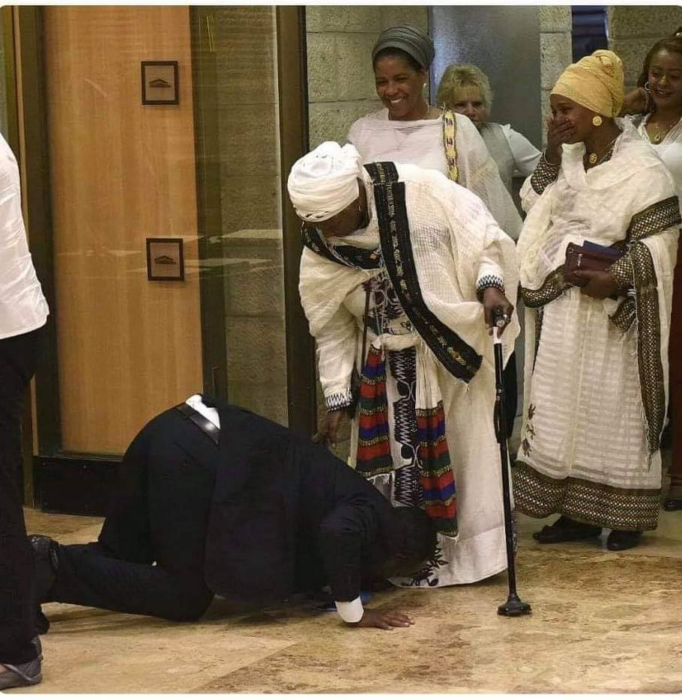
בתמונה שלפניכם רואים את חבר הכנסת גדי יברקן ביום השבעתו כחבר כנסת, מנשק את רגלי אמו, כאות כבוד והכרת תודה.
התבוננו בתמונה, קראו את האגדה על רבי טרפון, וענו על השאלות:
אמו של ר' טרפון ירדה לטייל לתוך חצירה בשבת.
והלך ר' טרפון והניח שתי ידיו תחת פרסותיה (- כפות רגליה)
והיתה מהלכת עליהן עד שהגיעה למיטתה.
(תלמוד ירושלמי, מסכת פאה, פרק א', הלכה א)
מה אתם חשים כשאתם מביטים בתמונה שלפניכם?
האם כיבוד ההורים בחברה הישראלית דומה או שונה לכיבוד ההורים המתואר באגדה ובתמונה של חברה הכנסת לשעבר, גדי יברקן?
מה דעתכם על כיבוד הורים מסוג זה?
מה הייתם בוחרים לאמץ וללמוד מתמונה זו והמנהגים שתוארו בעמוד הקודם, ומה לא? הסבירו.
צילום: ראובן קסטרו

Slide 3
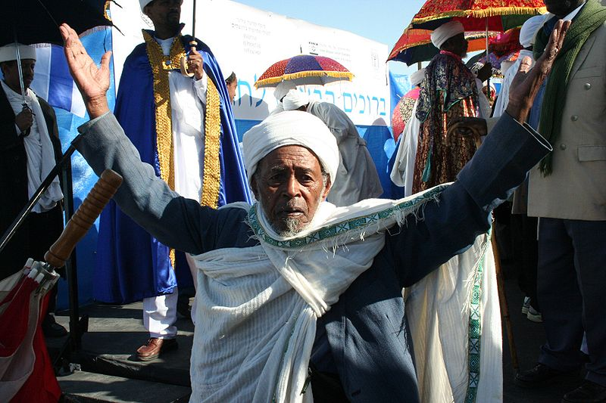
"כשעולים ממדינה כמו אתיופיה, שהפער בינה לבין החברה הישראלית כל כך גדול, היכולת של הילדים לקלוט את השפה ואת התרבות החדשה הרבה יותר גדולה מזו של ההורים. ההורים נשארים מאחור, ומאזן הכוחות בתוך הבית משתנה. הרבה פעמים אני, כילד בכור, הייתי הולך עם אבא שלי לבנק והייתי מבין את הדברים יותר טוב ממנו. לא פעם הייתי הולך גם לאסיפות ההורים של האחים הצעירים שלי. לפעמים עם ההורים, כדי לעזור להם להבין מה שנאמר ולפעמים גם בלעדיהם, כשהעבודות האינסופיות שלהם מנעו מהם להגיע בזמן לאסיפה".
"לא כל ילד צעיר מסוגל לאזן בין הכח האדיר שפתאום נהיה לו לבין יחס הכבוד שמגיע להורים, במיוחד כשקיים פער כל כך גדול בין שיטת החינוך הסמכותית שהיתה מקובלת באתיופיה, כשדבר ההורים הוא קדוש, לבין השיטה היותר ליברלית שמקובלת פה. יש הרבה מקרים שהפער הזה ממש פירק משפחות".
(דוד אבטה, מתוך כתבתו של יאיר שלג: "אובדן סמכות: משבר ואתגר בעליה", מקור ראשון)
האגודה הישראלית למען יהודי אתיופיה
מה הפער שבין התרבות הישראלית והתרבות של הקהילה האתיופית על פי קטע זה?
מלבד הפער התרבותי, מה עוד גרם לשחיקה במעמדם של ההורים בכלל, והאב בפרט בקהילה האתיופית בישראל?
מה אפשר היה לעשות אחרת?
איך אפשר היה להתמודד טוב יותר עם המציאות הזו?

Slide 4
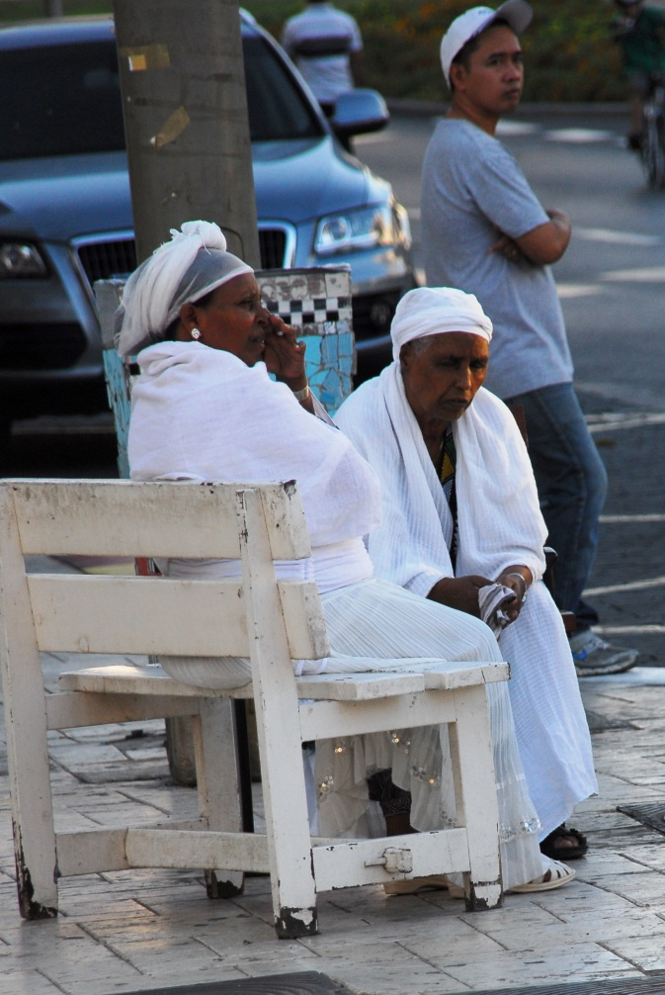
באחד משידורי הרדיו רואיינה צעירה עולה מאתיופיה... שאלו אותה לדעתה על החברה הישראלית והיא ענתה שיש בה דברים טובים ויש בה דברים רעים...הנערה מנתה שני חסרונות:
אחד, הישראלי מדבר דוגרי וישר לעניין וזה יפה, אבל הוא בכלל לא חושב על כך שהשומע אולי נפגע מן הדברים.
הדבר השני שרע בעיניה הוא שאין כאן שום כבוד להורים ולזקנים.
אפשר ללמוד מזה דבר חשוב מאוד לעניין קליטת העלייה מאתיופיה וקליטת עלייה בכלל. הרי שתי ההערות האלה קולעות מאוד ומעידות על חוש אבחנה מצוין, אבל איזה ישראלי מקשיב ברצינות להערות של בחורה אתיופית? הרי אנחנו צריכים לקלוט אותם, ולא הם אותנו. אנחנו יודעים שיש לנו חסרונות, אבל קליטה טובה הייתה בעינינו תמיד השאיפה שהעולים יהפכו לישראלים גמורים מהר ככל האפשר, עם כל היתרונות ועם כל החסרונות. (-נכתב בציניות, וכמובן שהוא מתכוון ללמד אותנו שלא כך צריכים להיות הדברים. אלא כך:)
אפשר לומר שהשאיפה הזאת הייתה השגיאה הגדולה ביותר בקליטת העלייה...
(אורי אליצור, שודר ברדיו בשנת תשנא - 1991)
כיצד אורי אליצור מציע לנו להתייחס לפער שבין החברה הקולטת להחברה הנקלטת?
על פי אורי אליצור, מה עלינו ללמוד כחברה, מהתרבות שהביאו עמם העולים מאתיופיה?
האם אתם מסכימים איתו בנוגע לנושא הספציפי הזה, של היחסים שבין הדור הצעיר והדור המבוגר? מדוע?

Slide 5
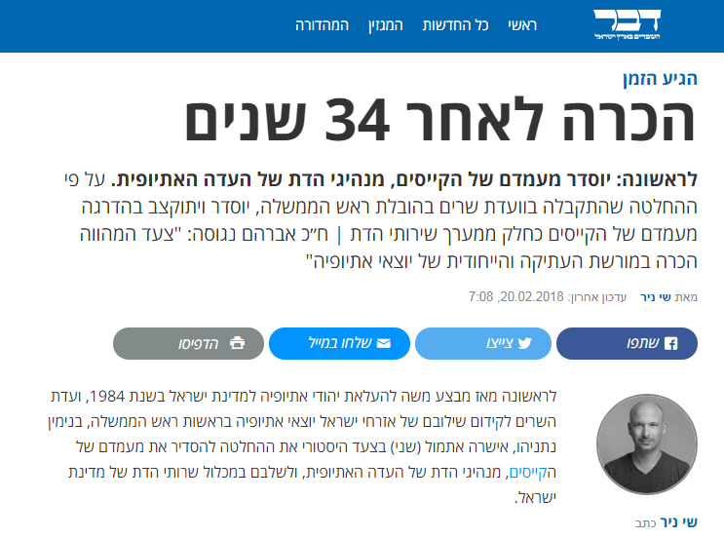
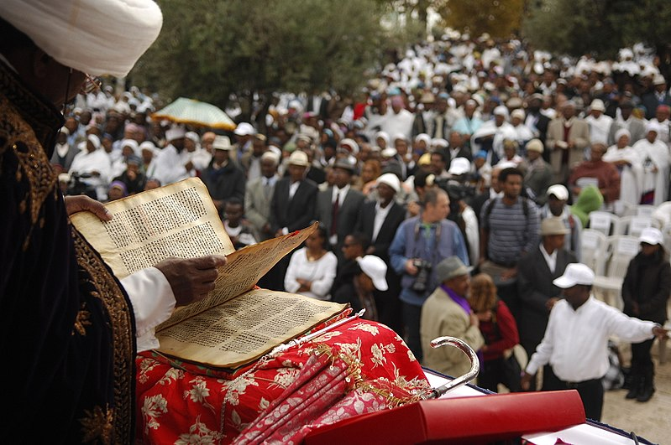
מה היה היחס של מדינת ישראל כלפי הקייסים, המנהיגים הרוחניים של העדה האתיופית, לאורך 34 שנים, מאז מבצע משה להעלאת יהודי אתיופיה, ועד לשנת 2018?
ממה לדעתכם נבע יחס זה?
מה התיקון שבוצע בשנת 2018, כעבור 34 שנים?
בני וודו

